Slide 1



GRAVAÇÃO DE VÍDEO
Minicurso de gravação de vídeos com a utilização do software gratuito OBS Studio
Foto de Krishna Lair

Slide 2

CONTEÚDO PROGRAMÁTICO
Gravação de tela desktop
Como vamos fazer isso tudo?
Gravação simples
Captura de múltiplas cenas
Transmissões ao vivo
Livestreams via YouTube
OBS Studio

Slide 3
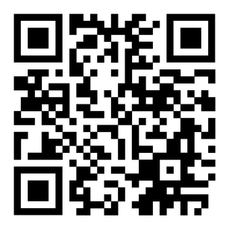
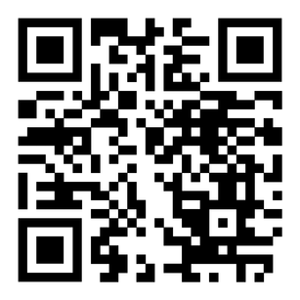
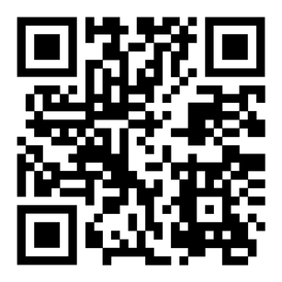
INSTALAÇÃO DO SOFTWARE
Windows
Linux
Opção 1: Clique AQUI
Opção 1: Clique AQUI
Opção 2: Clique AQUI

Slide 4


GRAVAÇÃO DE TELA

Slide 5
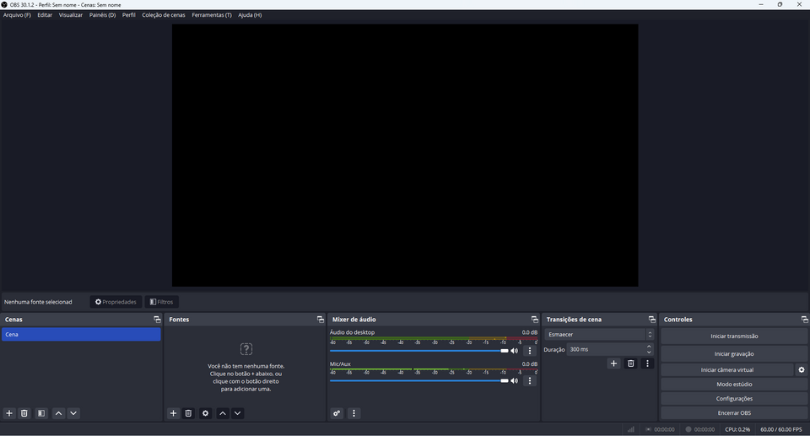
GRAVAÇÃO DE TELA SIMPLES
1º) Configurando o arquivo de saída
Arquivo
Configurações
Saída
Gravação
Formato de gravação
MPEG-4 (.mp4)
Arquivo
Configurações
Vídeo
Valores comuns de FPS
30
Resolução de base (tela)
1920x1080
Resolução de saída (escala)
1920x1080

Slide 6
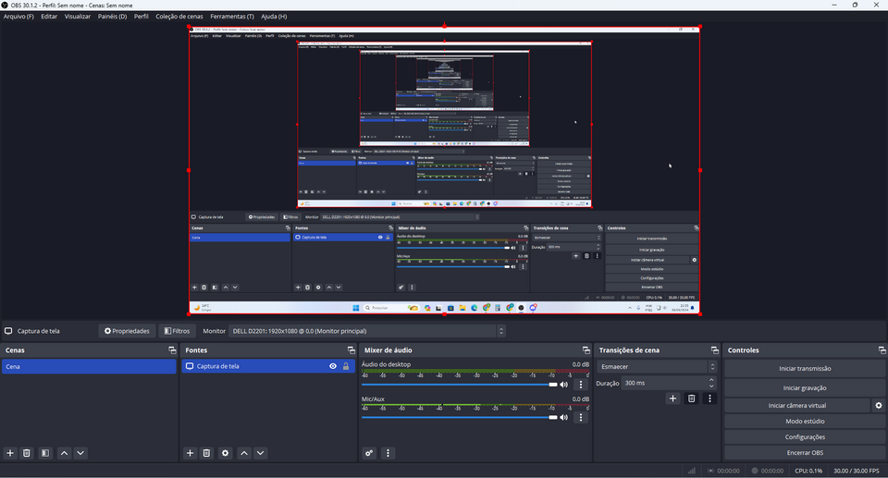

GRAVAÇÃO DE TELA SIMPLES
2º) Configurando as fontes
Captura de tela
Captura de tela + Dispositivo de captura de vídeo
NOTE:
Pode-se alterar a disposição das fontes pela tela de visualização superior

Slide 7


GRAVAÇÃO DE TELA SIMPLES
3º) Gravando
Iniciar gravação
Terminou de gravar?
Interromper gravação
NOTE:
É possível pausar a gravação e retomá-la

Slide 8
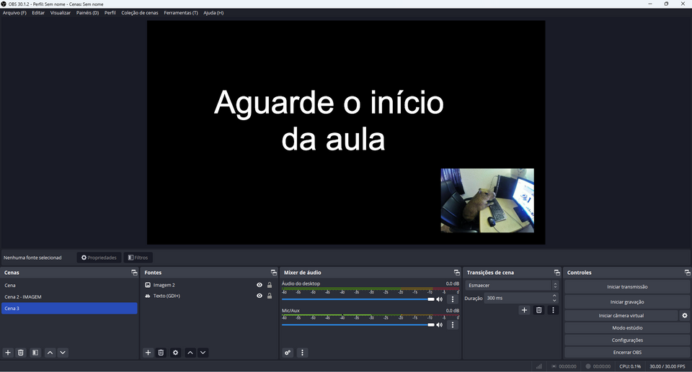
GRAVAÇÃO DE TELA COM MÚLTIPLAS CENAS
Uma vez feita a configuração das saídas, basta criar várias cenas
Para cada cena, adicionam-se fontes
Para alternar entre as cenas, basta clicar sobre a desejada
NOTE:
Os outros passos são exatamente iguais, apenas é acrescentada a vantagem de transição rápida entre cenas

Slide 9
TRANSMISSÕES
AO VIVO

Slide 10
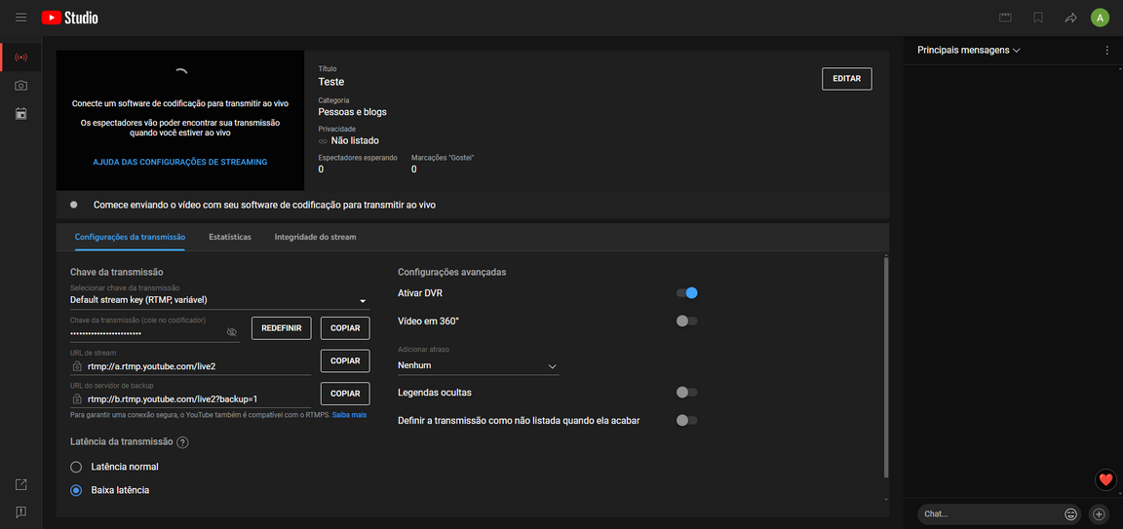
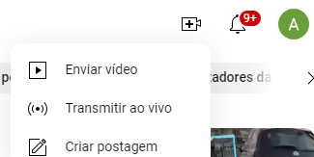



TRANSMISSÃO AO VIVO - YouTube
1º) Configurando a transmissão
Na página inicial do YouTube:
Ícone “criar”
Transmitir ao vivo
Ao abrir a página tal qual a imagem à esquerda, copie a chave de transmissão
chave de transmissão

Slide 11
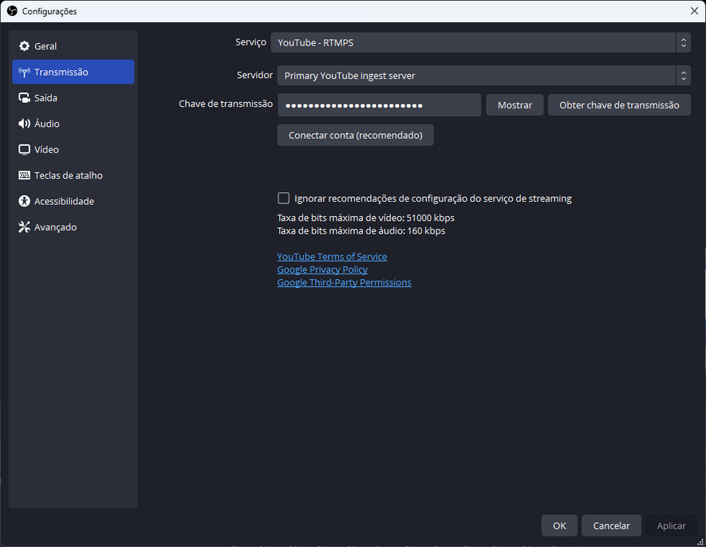
TRANSMISSÃO AO VIVO - YouTube
2º) Configurando o OBS
Arquivo
Configurações
Transmissão
Serviço
Youtube - RTMPS
Servidor
Primary YouTube ingest server
Usar chave de transmissão
(colar a chave copiada anteriormente)
Aplicar e OK

Slide 12
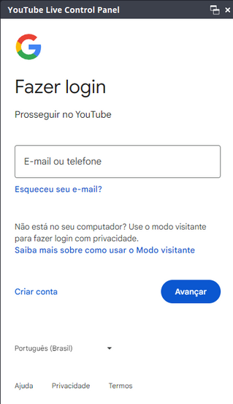
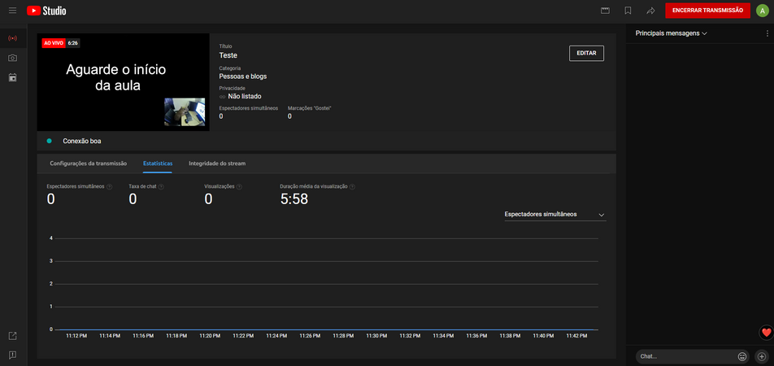
TRANSMISSÃO AO VIVO - YouTube
3º) Transmitindo
OBS:
Caso apareça um painel como o mostrado abaixo, basta entrar na conta do google que está realizando a transmissão
Na página inicial do OBS, clique em iniciar transmissão
Assim, a transmissão estará iniciada

Slide 13
INFORMAÇÕES IMPORTANTES

Slide 14
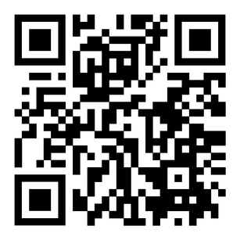

INFORMAÇÕES IMPORTANTES
Sobre transmissões ao vivo
Material de apoio
O YouTube pede um prazo de 24 horas para análise do pedido de primeira transmissão
Ficou com alguma dúvida? Abaixo se encontra o QR Code e o link embutido para a playlist de referência deste minicurso
Logo, antes de realizar a transmissão desejada, esteja ciente deste prazo.
As aulas utilizadas foram: 7, 13, 15, 16
Para acessar o material, clique AQUI

Slide 15
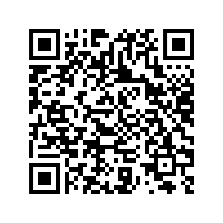
INFORMAÇÕES IMPORTANTES

Slide 16
MUITO OBRIGADO!

